Slide 1
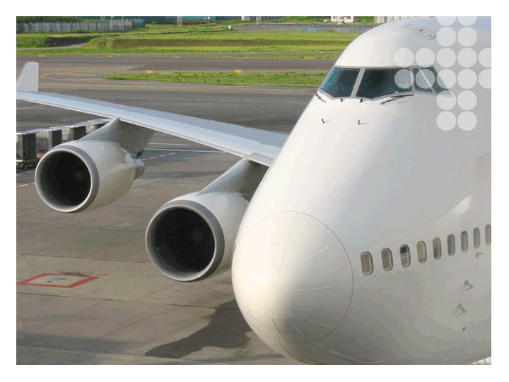


Промышленные решения
Комбинезон KLEENGUARD* A30
Апрель 2015

Slide 2




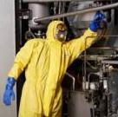

Основные потребители: Машиностроение и Автомобилестроение
Операции, связанные с окраской поверхностей
Эффективность
Производительность
Минимизация затрат
на переделку
Факторы принятия решений?
Безопасность работников

Slide 3
Где мы можем помочь нашим клиентам...
    Эффективность, благодаря удобству и защите от хроматов и изоцианатов, содержащихся
    в красках...
Задача | Описание | Производственная опасность
Подготовка поверхности (окрасочные цеха) | Предварительная очистка (обезжиривание перед окраской) Очистка с растворителем Окончательная обработка поверхности/промывка Очистка от старых CIC (составы, замедляющие коррозию, а именно Av8, Av30, Corban), Очистка области шасси, отверстий откидных деталей (грязь, копоть, скопление смазки, гидравлическая жидкость) Окончательная очистка и обезжиривание наружных частей перед окраской Очистка проводки Очистка деталей летательных аппаратов Оборудование чистых зон (например, крепление нагревательной проводки и ламинация акриловых поверхностей) | Воздействие химических брызг, красок, лаков
    ...чтобы работники могли выполнить свою работу и не выбирать между эффективностью и защитой

Slide 4
Помогает решить 2 задачи
Усталость работников
Опасные вещества
Усталость работников и перегрев при ношении изолирующей защитной одежды могут привести к снижению когнитивной функции, концентрации внимания и нарушению координации. Это может привести к ошибкам и к трагическим последствиям.
Операции с красками, растворителями, химикатами, гидравлическими жидкостями и смазкой могут провоцировать аллергические реакции, такие как дерматит, или создавать проблемы с органами дыхания, например, вызывать астму. Краски на основе ИЗОЦИАНАТА и грунтовки на основе ХРОМАТОВ представляют особую опасность.
До 40% работников сообщают об усталости в ЕС¹, что потенциально может снизить производительность на 150 минут для каждого работника в день²
Влияние солей хромовой кислоты и изоцианатов на работников окрасочных производств оценивается в достаточно значимую цифру - свыше 100 000 евро , включая штрафы
Источник 1: OSHA Europa
Источник 2: Third Pillar of Health
Источник 3: SHP Online

Slide 5
ПРОИЗВОДИТЕЛЬНЫЕ РАБОЧИЕ МЕСТА
Ведущий производитель автомобилей повышает эффективность процесса окраски и безопасность работников
^{Проблемы}
^{Контрмеры}
^{Результаты}
Новая система окраски, установленная на окрасочной линии, и восстановительные окрасочные камеры с целью улучшения производительности труда, внешнего вида покрытия и уменьшения летучих органических соединений (ЛОС)
Система содержит изоцианаты, которые представляют опасность для здоровья работников
Существующие текстильные многоразовые комбинезоны не обеспечивают достаточную защиту от изоцианатов.
Существующие текстильные многоразовые комбинезоны покрыты слоем сухой краски и являются потенциальным источником загрязнения процесса
Используйте защитную одежду,
которая:
была протестирована на устойчивость к воздействию красок на основе изоцианатов без нарушения защиты
является одноразовой и снижает риск перекрестного загрязнения, существующий при использовании многоразовых решений
Комбинезон KLEENGUARD* A30
Повышенный уровень соответствия правилам безопасности путем обеспечения сертифицированного решения для защиты работников от изоцианатов
Поддержка принципов бережливого производства путем предоставления решения, которое минимизирует риск загрязнения процесса

Slide 6
Повышение общей эффективности:
Представляем
комбинезон KLEENGUARD* A30
дышащий, удобный и надежный

Slide 7
Дышащий

Slide 8
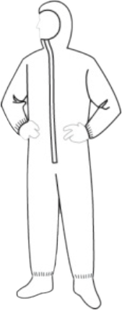
KLEENGUARD*A30 Легкий комбинезон для защиты от проникновения жидкостей и частиц
Технология производства легкого материала
повышенная воздухопроницаемость и пониженная тепловая инертность
повышенный уровень удобства и соответствие стандартам безопасности
Легкий 50 гр/м2
Воздухо- и паропроницаемый
материал
Notes:
=тепловой активностью или термической активностью.
Тепловая инерция характеризует способность сопротивляться изменению температуры за определённое время
где
– теплопроводность (англ. bulk thermal conductivity),
– плотность материала,
– удельная теплоёмкость материала.

Slide 9
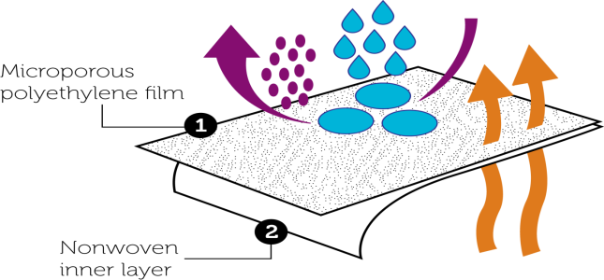
Материал KLEENGUARD* A30 обеспечивает исключительный уровень защиты и удобства…
1
3
2
    Внешний слой – Микропористая пленка, обеспечивающая защиту от аэрозолей
    и сухих частиц
    Внутренний слой – Спанбонд для прочности, ощущаемый как ткань
    Проницаемый как для воздуха, так и для водяного пара, что обеспечивает повышенную воздухопроницаемость и пониженную тепловую инертность

Slide 10
KLEENGUARD* A30 Комфорт и воздухопроницаемость
KLEENGUARD* A30 Материал приблизительно на 20% более дышащий, чем у лидера рынка
KLEENGUARD* A30 Теплоизоляционная способность материала почти на 35% ниже,
чем у лидера рынка
Тестирование Ret & Rct в соответствии с EN31092 / ISO11092
Устойчивость к проникновению тепла Rct (теплоизоляционная способность)
Устойчивость к проникновению водяного пара, остат.
0%
Комбинезон KLEENGUARD* A30
0%
Комбинезон KLEENGUARD* A30
Основной европейский конкурент
Основной европейский конкурент
Лидер рынка
Лидер рынка
Notes:
Marketing Leading is DuPont Tyvek Classic xPert. Major European Supplier is 3M
Thermal resistance transmission
Moisture vapour resistance transmission

Slide 11
Надежный

Slide 12






KLEENGUARD*A30 Легкий комбинезон для защиты от проникновения жидкостей и частиц
Требования к дизайну и соответствию нормам безопасности
CE 0120
СИЗ категории 3
Ограниченная защита от брызг жидкостей Тип 6-В
EN13034
Защита от твердых частиц
Тип 5-В
EN ISO 13982-1
Радиоактивная пыль
EN1073-2
Защита от возбудителей инфекционных заболеваний
EN1073-2
EN1149-5
Антистатические свойства

Slide 13



Исключительный уровень защиты работника
Устойчивость к проникновению широкого спектра химических веществ, обычно используемых во многих отраслях промышленности и прикладных технологиях
Хроматы и изоцианаты
Изопропанол
Изогексан (2-метилпентан)
Ацетон
Ксилол
Аграл
Раствор гидроокиси натрия
Серная кислота

Slide 14
Используемые в испытаниях химические вещества охватывают широкий диапазон промышленного применения
Изопропанол: органический алкоголь, широко применяемый как растворитель и используемый в красках, мастиках, типографских красках, клеях, очистителях и осушителях при производстве электронных компонентов и металлов (для сохранения текучести при пониженной температуре).
Изогексан (2-метилпентан): органический углеводород, широко используемый в качестве промышленного растворителя для очистки и обезжиривания различных поверхностей.
Ацетон: органический химикат из семейства кетонных, используемый как растворитель для моющих средств, (например, для обезжиривания металлических поверхностей перед окраской), а также в производстве автомобильных лаков, покрытий, красок и мастик.
Ксилол: органическое химическое соединение из семейства ароматических углеводородов, используемое как растворитель при разбавлении краски и лаков, очиститель для стали. Широков используется в производстве красок и в машиностроении, а том числе при обслуживании конвейеров и ремонтных работах.
Аграл: неорганическое поверхностно активное вещество (смачивающее средство), используемое в сельском хозяйстве для гербицидов и инсектицидов. Оно предназначено для уменьшения поверхностного натяжения капель воды, заставляя их растекаться по обрабатываемой поверхности. Эта функция является типичной для ПАВ, а они находятся в большинстве чистящих средств.
Раствор гидроокиси натрия: неорганическое химическое щелочное соединение.
используется для производства анионогенных поверхностно-активных веществ, является основным компонентом в большинстве моющих и чистящих средств, например, очень часто используется как промышленное и бытовое чистящее вещество. Имеет важное значение для пищевой промышленности, например, для промывки и химической очистки от кожуры фруктов и овощей, ошпаривания птицы, глубокой очистки. Кроме всего этого используется в металлургической промышленности для травления алюминия и удаления краски.
Серная кислота: высокоагрессивная, концентрированная неорганическая кислота, используемая в производстве фосфатных удобрений, широко используемая в химической промышленности для производства моющих средств, мастик, лекарственных препаратов, смазок, красок и эмалей и тп

Slide 15
Исключительный уровень защиты работника
KLEENGUARD* A30 является единственным защитным комбинезоном, который протестирован на защиту от воздействия хроматов и изоцианатов
Краски на основе изоцианата:
проверено на полиуретане с содержанием полимерного изоцианата (40% конц.)*
(40% автокраски Temecula)
Продолжительность испытания: 60 минут при нормальном давлении
Грунтовки на основе хроматов:
Проведение испытания на проникновение жидкостей на примере хроматной коррозионноустойчивой грутновки (10%)*¹
Хроматная эпоксидная полиамидная грунтовка Sherwin Williams Green MIL-P-23377K/Type I-C2
Продолжительность испытания: 60 минут при нормальном давлении
После испытания каждым химическим веществом не наблюдалось никаких изменений нижнего слоя
*независимые испытания в Северной Америке в соответствии со стандартом ASTM F903
(Стандартный метод испытаний на сопротивляемость материалов, применяемых в защитной одежде, проникновению жидкостей)
¹ Результаты получены на 1 партии продукции

Slide 16
Удобный

Slide 17
Комбинезон KLEENGUARD* A30
Дизайн легкого защитного комбинезона для защиты от жидкостей и частиц и требования ЕС к сертификации соответствия
Трехсекционный капюшон с возможностью крепления респиратора
Лучшее соответствие форме тела
Удлиненная спинка, увеличивающая свободу движений
Эргономичный, разработан
под форму тела,
чтобы
эффективно выполнять рабочие задачи
Более широкий рукав в области предплечья
Эластичная спина и улучшенное расположение талии
Петля для большого пальца руки и эластичные манжеты
Водостойкая застежка молния и защитный клапан молнии
Легкий, 50 гр/м2 Воздухо и паропроницаемый материал
Антистатичность
Без силикона, пониженное ворсоотделение
Эластичные манжеты на щиколотке

Slide 18
Сравнение с конкурентами

Slide 19
Комбинезон KLEENGUARD* A30
Рыночное позиционирование относительно основных конкурентов
Защита от химических веществ
Повышенный комфорт и воздухопроницаемость
M’Gard 2000
Std
A40
3M
4545
A30
3M
4510
DuPont Tyvek*
DuPont
ProShield
30

Slide 20




KLEENGUARD* A40 в сравнении с A30
Истирание:
Материал комбинезона KLEENGUARD*A40 минимум в 20 раз устойчивее к износу вследствие истирания (контакт с абразивными поверхностями - стены, емкости и т.д.)
Стойкость к проколу:
KLEENGUARD*A40 минимум в 2 раза устойчивее к непрерывному контакту с острыми предметами после прокола материала и зацеплению за гвозди или болты.
Предел прочности на разрыв:
Материал KLEENGUARD*A40 минимум в 2 раза устойчивее к разрушающему усилию, которое он может выдержать при растяжении или вытягивании перед повреждением или разрывом, например, когда конечный пользователь сгибает, растягивает или деформирует материал.
Прочность шва:
KLEENGUARD*A40, по крайней мере, в 2 раза устойчивей к усилию на разрыв шва. Более крепкий шов лучше сопротивляется общему износу и разрыву.
Из-за большего веса материала KLEENGUARD*A40 обеспечивает дополнительную прочность и устойчивость к истиранию
В целом по сравнению с KLEENGUARD*A30
Комбинезон KLEENGUARD*A40 предлагает прекрасную устойчивость к надрыву и разрыву материала и швов, а также к износу вследствие истирания при потере некоторой степени комфорта.
Если надежность важнее, чем комфорт, предлагайте KLEENGUARD*A40

Slide 21
Итоговый сопоставительный анализ конкурентов
Как A30 позиционируется относительно A40 и комбинезонов, лидирующих на рынке?
 | KLEENGUARD* A40 | Комбинезон KLEENGUARD* A30 | Лидер рынка
Плотность материала | 65 гр/м2 | 50 гр/м2 | 42 гр/м2
Воздухопроницаемость (устойчивость к возвратному водяному пару) | Показатель проникновения водяного пара почти в 15% превосходит лучший на рынке комбинезон Типа 5/6 и более чем на 20% лучше других основных европейских производителей комбинезонов.
Термическая тепловая инертность (Rct термальный) | на 30% ниже касательно тепловой инертности (изоляции) в сравнении с KLEENGUARD*A40 и лидера рынка комбинезона Типа 5/6.
Стойкость к проникновению химических жидкостей | Класс 3 | Класс 3 | Некоторые Класс 2 и не классифицированные
Прочность и надежность | ***** | ** | ***
Торговая упаковка | Да | Да | нет

Slide 22
KLEENGUARD*A30 Легкий комбинезон для защиты от проникновения жидкостей и частиц

Slide 23
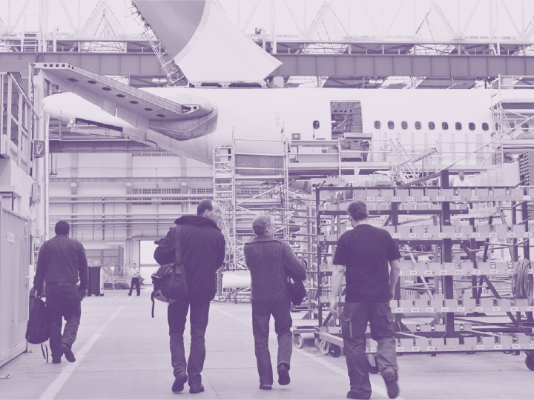

Резюме
KLEENGUARD*A30 Легкий комбинезон для защиты от проникновения жидкостей и частиц с исключительной устойчивостью к проникновению жидких химикатов, повышенной воздухопроницаемостью и пониженной тепловой инертностью
Разработан для обеспечения большего удобства и большей свободы движения, что позволяет выполнить работу быстрее и эффективнее
Совмещает высокий уровень защиты и комфорт в использовании

